Slide 1

Introduction to Databases
How Do RDBMS Work? Managing DBs Using IDEs
SoftUni Team
Technical Trainers
Software University
https://softuni.bg

Slide 2
Table of Contents
Data Management
Database Engines
Data Types in SQL Server
Database Modeling
Basic SQL Queries
2

Slide 3
Questions
sli.do #csharp-db

Slide 4

Data Management
When Do We Need a Database?
Notes:
Data Management
=> Всеки ден се създава огромен обен от нова и нова информация. Тази информация трябва да бъде някъде съхранявана.
Извличането, съхранението, промяната, изтриването, въобще менеджирането на информация се нарича Data Management

Slide 5


Storage vs. Management (1)
Conventional Data Storage
Notes
Receipts
Notes:
Local store and all invoices

Slide 6

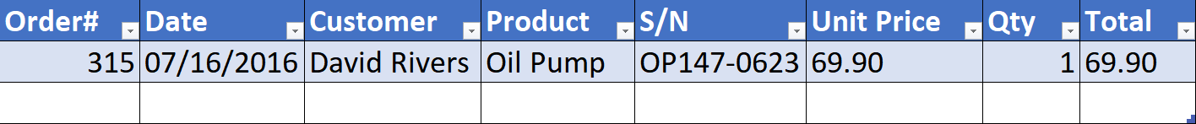
Storage vs. Management (2)
We can group related pieces of data into separate columns
Notes:
Like excel.

Slide 7

Storage vs. Management (3)
Storing data is not the primary reason to use a Database
Flat storage eventually runs into issues with
Size
Ease of updating
Searching
Concurrency
Security
Consistency

Slide 8
Databases and RDBMS
A database is an organized collection of information
It imposes rules on the contained data
Relational storage first proposed by Edgar Codd in 1970
A Relational Data Base Management System provides tools to manage the database
It parses requests from the user and takes the appropriate action
The user doesn't have direct access to the stored data
8
Notes:
Show how it looks one database file

Slide 9


Database Engines

Slide 10



Database Engine Flow
SQL Server uses the Client-Server Model
Clients
Query
Engine
Access
Database
Data
Data
Notes:
Ние като клиенти пускаме заявка към сървъра за база данни
Сървъра обработва тази заявка. Тя отговаря на определени правила, определен синтаксис и сървъра разбира буквално какво искаме от него.
Обработва тази заявка и отваря физическото място, където базата данни я записва (99% в файл)
Физическото място на достъп за записване на информацията базата данни го проверява, намира какво искаме от него да направим. Пише, чете, променя, създава нова таблица, изтрива. Всички тези промени се случват и получаваме като резултат някаква информация. Тоест сървъра го получава и накрая ни връща данните в някакъв табличен вид
1. Clients
C# код
SSMS
=> SSMS / C#, софтуери, които прочитат казват на Engine какво да направи, разбират какво им е върнал
и под някаква форма с данните правят нещо
SSMS ни ги визуализира под формата на табличка
2. Query
SQL
3. Engine
RDBMS (Наричаме : Сървър на бази данни, Database Engine) Софтура, който знае да чете и да пише по специален начин база данни, така че да е удобно, бързо, сигурно, да могат много хора едновременно да пишат и четат.
Този софтуер, който ние ще ползваме е MSSQL
Импретретира файлове, чете, разбира, какво искаме от него и ни отговаря на въпросите и заявките, които пускаме.
Между нас като клиенти, които искат да пишат и да четет информация и истинската информация, която наричаме база данни са именно тези системи за релационни база данни
4. Access
File
5. Database
Това е информацията. Тази информация е под формата на файлове.
Тези база данни се съхраняват в едни истински файлове в истинска файлова система в една папка. Това е истинската ни база данни.
Всяка една база данни, която съм създал => C:\Program Files\Microsoft SQL Server\MSSQL15.MSSQLSERVER\MSSQL\DATA
Данните, които ги пише на файловата система са един огромен масив от байтове
Всичката информация в PC-та по един или друг начин в крайна сметка е последователност отединици и нули, които като групираме по 8 наведнъж наричаме байт. Файловата система разбира само от единици и нули. Така работи електрониката генерално, не само PC-та.
6. Data
Binary data
7. Engine
=> Взима binary data и го превръща в текст или число
8. Data
=> Table Data
SSMS
Софтуер, чрез, който ние достъпваме самата база данни
https://bg.wikipedia.org/wiki/SQL_Server_Management_Studio
Една заявка, наричаме една операция

Slide 11


Download Clients & Servers
Download SQL Server Express Edition from Microsoft
Download SQL Server Management Studio separately
go.microsoft.com/fwlink/?linkid=866662
https://aka.ms/ssmsfullsetup
Notes:
SSMS (има сигурно + още 100 такива)
Визуалният клиент през който ние ще пускаме заявките и ще гледаме резултата в табличен вид
Концепцията Client-Server
Отваряме Chrome => гледаме интернет страници.
Chrome (client) => Web server (server)
Отваряме SSMS => гледаме базата данни.
SSMS (client) => SQL (server)
Task Manager
Services
MSSQLSERVER => Софтуер за достъп за база данни

Slide 12

SQL Server Architecture
Logical Storage
Instance
Database
Schema
Table
Physical Storage
Data Files and Log files
Data Pages
Instance
Database
Database
Schema
Table
Table
Table
Database
Schema
Data
Logs
☰
☰
☰
☰
☰
☰
☰
☰
Notes:
Instance
Всяка една инстанция и информацията вътре в нея е разделена на бази данни
В една инстанция на SQL Server може да имаме много база данни
Всяка една база данни си е изолирана от останалите база данни и си е нещо самостоятелно
Ние ще използваме една инстанция за целият курс
Във всяка една инстанция, може да имаме различни база дани (пр: курсове, разходи, футболисти....)
Database
В рамките на една база данни, може да имаме различни схеми
Schema
Схемата може да гледаме като на категория на таблици, като на папка с таблици вътре
В една схема може да има няколко таблици и в една база данни може да имаме няколко схеми
Table
В една база данни може да имаме много таблици
Physical Storage
Физическото място, където данни са записани => C:\Program Files\Microsoft SQL Server\MSSQL15.MSSQLSERVER\MSSQL\DATA
За всяка една база данни имаме по 2 файла (може да имаме 1000 таблици и пак имаме 2 файла)
mdf файл (пазят самите данни)
Реалният физически и текущо състояние на информацията
2. ldf файл (пазят промените, за да може ако спре тока да тези промени да се преповторят - тоест да няма загуба на данни)
В него се записва всяка една операция, която сме извършили в mdf файла => " всяка една транзакция, която съм приложил върху mdf файла “

Slide 13
Database Table Elements
The table is the main building block of any database
Each row is called a record or entity
Columns (fields) define the type of data they contain
Column
CustomerID | FirstName | Birthdate | CityID
1 | Brigitte | 03/12/1975 | 101
2 | August | 27/05/1968 | 102
3 | Benjamin | 15/10/1988 | 103
4 | Denis | 07/01/1993 | 104
Row
Cell
Notes:
Един от основните принцип в базата данни е НИКОГА да не повтаряме информация
Когато нещо можем да го изнесем в отделна таблица, да го изнесем.
Информацията в базата данни винаги е съхранена таблично
Всяка една база данни съдържа в себе си таблици (най-важното в нея са данните)
Всяка една таблица има
Име
Ред
Колона
Всеки един ред в тези таблици наричаме запис (ред-запис-entity = едно и също)
Един ред означава – една информация – един запис
Един ред е подобен на другите редове като тип на информацията, която съхранява вътре
Всяка една колона има
име (колона без име не може да съществува)
тип на данните (не може едновременно да е и число и файл и символен низ), типът трябва да бъде само 1 нещо
Колоните описват таблицата и нейните свойства и каква информация съхранява
Клетка
Където се пресичат ред и колона
Съдържа някаква информация, някви данни

Slide 14
Structured Query Language
To communicate with the Engine we use SQL
Declarative language
Logically divided in four sections
Data Definition – describe the structure of our data
Data Manipulation – store and retrieve data
Data Control – define who can access the data
Transaction Control – bundle operations and allow rollback
Notes:
SQL
декоративен език:
Декоративните езици:
Описваме какво искаме да получим (какъв краен резултат)
Пример: искам всички изпълнители, които започват с буквата Е
с този език можем да правим абсолютно всичко с базата данни, които виждаме визуално
можем да правим всякаква комуникация от свързването с машината до края до последните неща които правим всичко става със заявка
с този език може да правим 4 основни и най-важните неща, които правим с един сървър
Императивни езици: (при програмиране) Казваме му как да се направи (изпиши този код на конзолата и т.н)
Data Definition (DDL) https://en.wikipedia.org/wiki/Data_definition_language
Тази част от езика се занимава с описанието на самите данни
Да опишем структурата от данни (създаването на таблици, на колони, изтриването на колоно, създаването на база данни и т.н.)
Думи които ще срещнем:
CREATE TABLE/ INDEX
DROB TABLE/INDEX
UPDATE TABLE/INDEX
CREATE е за да направим физичезки нещо => колона, таблица, база и т.н
Data Manipulation (DML) https://en.wikipedia.org/wiki/Data_manipulation_language
Тази част от езика се занимава с самите данни
Ние четем данните, записваме, изтриваме, и променяме
Думи които ще срещнем:
SELECT / INSERT / DELETE / UPDATE (WHERE, JOIN, TOP, LEFT, GROUB BY)
Функции => MIN/MAX/AVR, STRLEN, LIKE
3. Data Control (DCL) https://en.wikipedia.org/wiki/Data_control_language
=> Кой потребител има достъп до кои таблици, до кои бази има, какво може да прави с тези данни и т.н
Думи които ще срещнем :
GRANТ, REVOKE
Grant е дай права
Revoke e да махнеш права на някой от нещо
4. Transaction Control (TCL)
=> Транзакция => поредица от команди които трябва да се случат заедно като едно цяло
=> Позволява ни да групираме тази атонарност в acid
=> Да направя транзакция в която да вкарам няколко заявки и да кажа или минават всички заявки или нито една не минава (всичко или нищо)
Думи които ще срещнем:
Commit => вкарай данните
Revert => данните които сме вкарали искам да ги върнеш назад да ги изтриеш
Begin

Slide 15

Data Types in SQL Server
Notes:
Типове данни
Целочислени
bit (bool) => 0 (false), 1(true)
int (32bit)
bigint (64bit)
Дробни
FLOAT, REAL, DECIMAL => те са с параметър (scale, precision) имаме два параметъра към този тип
пр: FLOAT(18,2) => 18 цифри прези запетая и 2 след запетая
3. Текстови
те се различават по 2 оси
3.1. Първата ос е дали имат променлив размер или не
3.1.1. Фиксиран (fixed)
3.1.2. Променлив (var)
3.2 Дали поддържат Unicode или не
Един символ в паметта на компютъра може да бъде записан по различни начина
Като 1 байт => (само 256 символа) ASCII => тук един символ = 1 байт
Като 2 байта => (до 65 000 символа) (комбинацията от 2 байта се нарича) Unicode => тук един символ = 2 байта
https://stackoverflow.com/questions/19212306/whats-the-difference-between-ascii-and-unicode
Ако имаме fixed ASCII => CHAR(5) => ще имам ASCII символи само с точен размер 5
Ако запишем 1,2,3 и другите 2 места ЩЕ бъдат попълнени с празни места [1],[2],[3],[],[]
Ако имаме var ASCII => VARCHAR(5) => ще имам ASCII символи с максимум размер 5
Ако запишем 1,2,3 и другите 2 места НЯМА да бъдат попълнени с празни места [1],[2],[3]
Ако имаме fixed Unicode => NCHAR(5) => ще имам Unicode символи само с точен размер 5
Ако запишем 1,2,3 и другите 2 места ЩЕ бъдат попълнени с празни места [1],[2],[3],[],[]
Ако имаме var Unicode => NVARCHAR(5) => ще имам Unicode символи с максимум размер 5
Ако запишем 1,2,3 и другите 2 места НЯМА да бъдат попълнени с празни места [1],[2],[3]

Slide 16
Data Types in SQL Server (1)
Numeric
BIT (1-bit), TINYINT (8-bit), SMALLINT (16-bit)
INT (32-bit), BIGINT (64-bit)
FLOAT, REAL, DECIMAL(precision, scale)
Textual
CHAR(size) – fixed size string
VARCHAR(size) – variable size string
NCHAR(size) – Unicode fixed size string
NVARCHAR(size) – Unicode variable size string
Notes:
BIT – bool
TINYINT – byte
SMALLINT – int16
INT – int32
BIGING - BigInteger

Slide 17
Size of Textual Characters
DECLARE @VarcharVar VARCHAR(5) = 'Test';
DECLARE @NVarcharVar NVARCHAR(5) = 'Test';
DECLARE @CharVar CHAR(5) = 'Test';
DECLARE @NCharVar NCHAR(5) = 'Test';
SELECT DATALENGTH(@VarcharVar),
DATALENGTH(@NVarcharVar),
DATALENGTH(@CharVar),
DATALENGTH(@NCharVar)

Slide 18
Data Types in SQL Server (2)
Binary data
BINARY(size) – fixed length sequence of bits
VARBINARY(size) – a sequence of bits, 1-8000 bytes or MAX (2GB)
Date and time
DATE – date in range 0001-01-01 through 9999-12-31
DATETIME – date and time with precision of 1/300 sec
DATETIME2 – type that has a larger date range
SMALLDATETIME – date and time (1 minute precision)
TIME – defines a time of a day (no time zone)
DATETIMEOFFSET – date and time that has time zone
Notes:
DateTime DateTime2
Min Value 1753-01-01 00:00:00 - 0001-01-01 00:00:00
Max Value 9999-12-31 23:59:59.997 - 9999-12-31 23:59:59.9999999

Slide 19
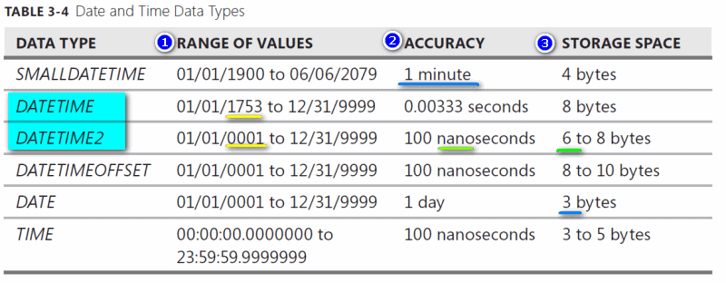
Date and Time in SQL Server

Slide 20

Database Modelling
Data Definition Using SSMS

Slide 21
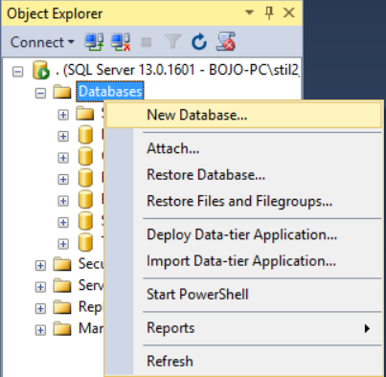
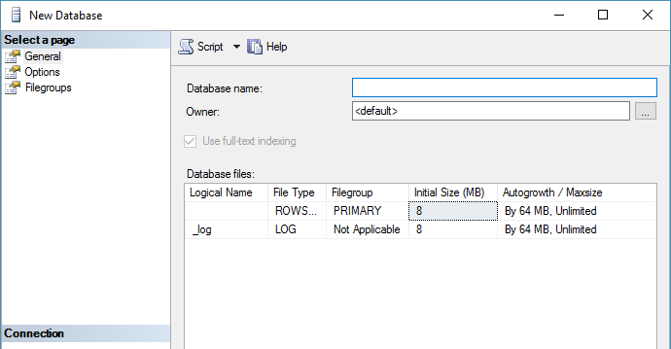
Creating a New Database
Select New Database from the context menu under "Databases"
You may need to Refresh [F5] to see the results

Slide 22
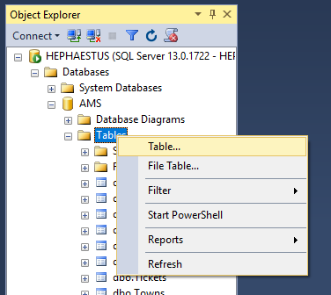
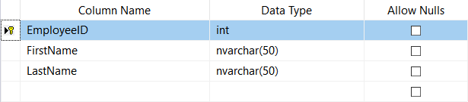
Creating Tables (1)
From the context menu under "Tables" inside the desired database
Table name can be set from its Properties [F4] or when it is saved

Slide 23
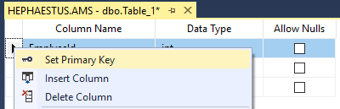
Creating Tables (2)
A Primary Key is used to uniquely identify and index records
Setting primary key on a column:

Slide 24
Creating Tables (3)
Identity – The value in the column is automatically incremented when a new record is added
These values cannot be assigned manually
Identity Seed – the initial number (1 by default)
Identity Increment – how much each consecutive value is incremented

Slide 25
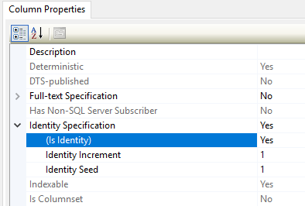
Creating Tables (4)
Setting an identity through the "Column Properties" window:

Slide 26
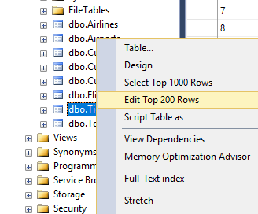
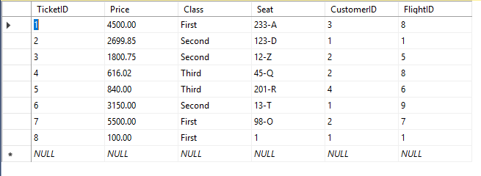
Storing and Retrieving Data (1)
We can add, modify and read records with Management Studio
To insert or edit a record, click Edit from the context menu
Enter data at the end to add a new row

Slide 27
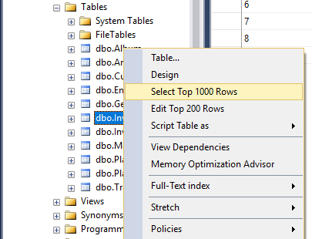
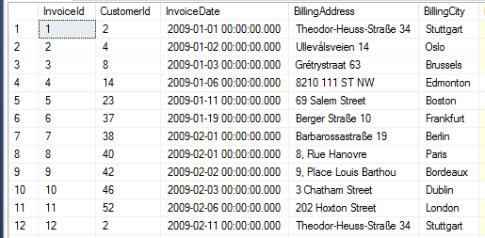
Storing and Retrieving Data (2)
To retrieve records, click Select from the context menu
The received information can be customized with SQL queries

Slide 28
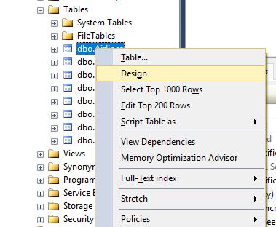
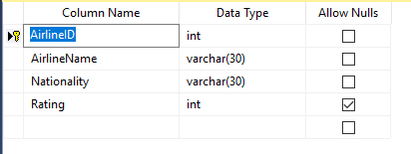
Altering Tables
You can change the properties of a table after its creation
Select Design from the table's context menu
Changes cannot conflict with existing rules!

Slide 29

Basic SQL Queries
Data Definition Using T-SQL

Slide 30
SQL Queries
We can communicate with the database engine using SQL
Queries provide greater control and flexibility
To create a database using SQL:
SQL keywords are traditionally capitalized
Database name
CREATE DATABASE Employees

Slide 31
Table Creation in SQL
Table name
CREATE TABLE People
(
Id INT NOT NULL,
Email VARCHAR(50) NOT NULL,
FirstName VARCHAR(50),
LastName VARCHAR(50)
)
Custom attributes
Data type
Column name

Slide 32
Retrieve Records in SQL
To get all records from a table
You can limit the number of rows and number of columns
SELECT * FROM Employees
Number of records
List of columns
SELECT TOP (5) FirstName, LastName
FROM Employees

Slide 33

Summary
RDBMS store and manage data
Table relations reduce repetition and complexity
Table columns have fixed types
We can use Management Studio to create and customize tables
SQL provides greater control over actions
…
…
…
Notes:
Може ли да обобщим накратко какво е: RDBMS
Релационни системи за управление на бази данни или както са също известни с английското им наименование relational database management system са системи за управление на бази данни, които са базирани на релационен модел, който е предложен от Едгар Код.
MSSQL (MSSQL developer edition ни се явява Database Engine)
Microsoft SQL Server е сървърна система за управление на бази от данни на компанията Microsoft. Microsoft SQL Server е предназначена за управление на големи сървърно базирани БД за разлика от MS Access която е desktop базирана и не е предназначена за управление на големи корпоративни БД.
SSMS
SQL Server Management Studio – е софтуерно приложение, стартирано за първи път с Microsoft SQL Server 2005, което се използва за конфигуриране, управление и администриране на всички компоненти в SQL Server.
SQL
SQL или Език за структурирани запитвания е популярен език за програмиране, предназначен за създаване, видоизменяне, извличане и обработване на данни от релационни системи за управление на бази данни. Стандартизиран е от ANSI / ISO. SQL обикновено се произнася ес кю ел – или сикуъл.
Database Engine
Двигателят на базата данни е основният софтуерен компонент, който система за управление на бази данни използва за създаване, четене, актуализиране и изтриване на данни от база данни.
Обща култура:
Начин за съхраняване на информация
В РАМ паметта => Stack & Heap
Върху хард диска => В базата данни е така
1. Хард диска е едно от най-бавните неща
Достъпа до РАМ паметта е стотици хиляди пъти по-бърз от достъпа до хард диска
Достъпа до процесора или интернет е по-бърз от достъпа до хард диска
Въпроси:
Ако някой влезне в нашите база данни без права, как може да се предпазим? Въобще има ли някакъв начин това да се случи?
Non-Unicode & ASCII?
Когато имаме 3 реда, с ID [1,2,6] какво означава това? Другите са изтрити и следователно ред номер 3 има ID 6? Ако са изтрити пазят ли се някъде? Може ли по някакъв начин да речем, ако добавим нов ред (тоест 4-ти), то ID-то да бъде записано с предишно, което е било изтрито и следователно да вземе неговото ID, ако може автоматично ли ще се подредят по този начин [1,2,3,6] или ще си стои [1,2,6,3]
Как определяме дали дадена колона да е allow nulls? Има строго правило или зависи от нас и според зависи какви данни ни трябват? Пример: всички футболни отбори имат имена, но не всички имат nickname и тук правим логиката, че може да е allow nulls

Slide 34
Questions?
Notes:
34

Slide 35
Trainings @ Software University (SoftUni)
Software University – High-Quality Education, Profession and Job for Software Developers
softuni.bg, about.softuni.bg
Software University Foundation
softuni.foundation
Software University @ Facebook
facebook.com/SoftwareUniversity
Software University Forums
forum.softuni.bg
35
Notes:
35

Slide 36

License
This course (slides, examples, demos, exercises, homework, documents, videos and other assets) is copyrighted content
Unauthorized copy, reproduction or use is illegal
© SoftUni – https://about.softuni.bg
© Software University – https://softuni.bg
Notes:
36

